Slide 1

ỦY BAN NHÂN DÂN QUẬN LONG BIÊN
TRƯỜNG TIỂU HỌC ÁI MỘ B
MÔN: ĐẠO ĐỨC
LỚP 2
Bài: Tìm kiếm sự hỗ trợ ở nơi công cộng (tiết 2)

Slide 2

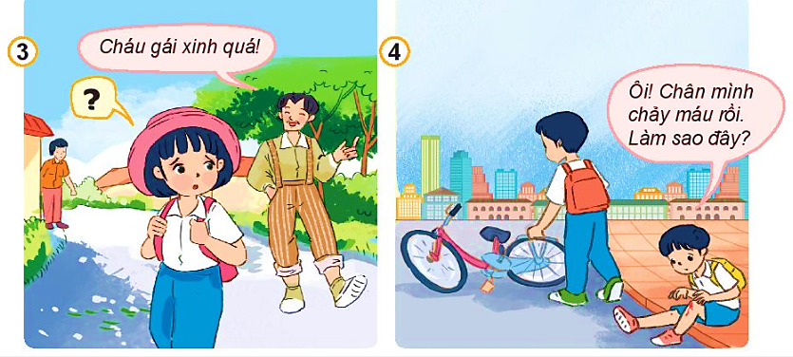
LUYỆN TẬP
1
Xử lí tình huống
Em bị một người lạ mặt đi theo.
Trên đường đi học, em bị ngã xe đạp.

Slide 3

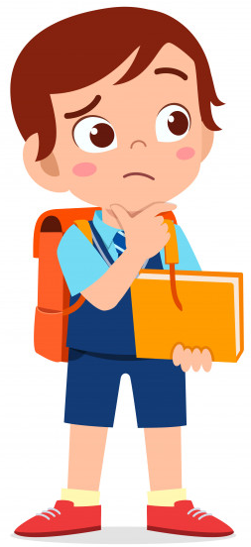
VẬN DỤNG
Lập danh sách các số điện thoại và địa chỉ cần ghi nhớ để tìm kiếm sự hỗ trợ khi cần thiết.
114
112
Địa chỉ ?
Số điện thoại?
113
111
115

Slide 4


